Slide 1
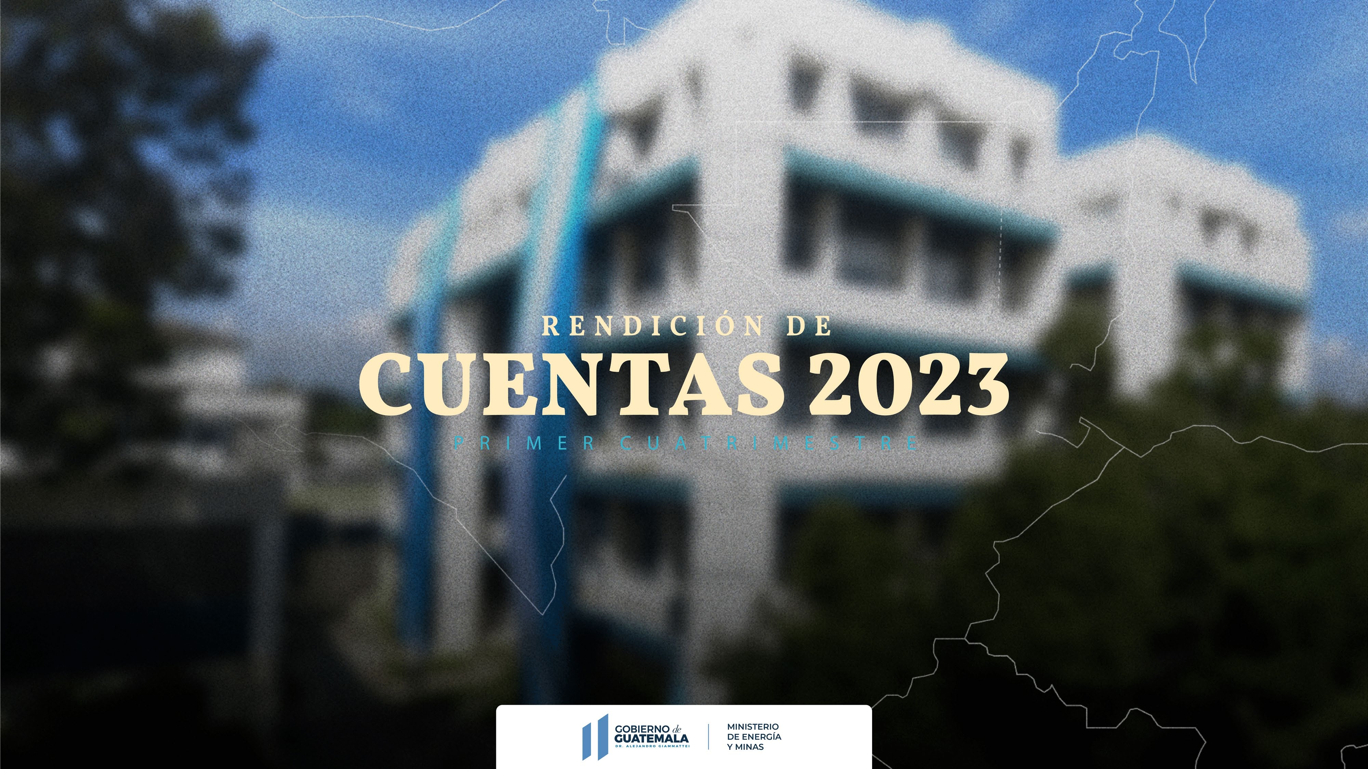


MINISTERIO DE ENERGÍA Y MINAS

Slide 2

Principales funciones y objetivos del MEM

Slide 3

Principales funciones del Ministerio de Energía y Minas (MEM)
De conformidad con las normas que regulan su funcionamiento, las principales funciones del MEM son:
Estudiar y fomentar el uso de fuentes nuevas y renovables de energía, promover su aprovechamiento racional y estimular el desarrollo aprovechamiento racional de energía en sus diferentes formas y tipos, procurando una política nacional que tienda a lograr la autosuficiencia energética del país.
Coordinar las acciones necesarias para mantener un adecuado y eficiente suministro de petróleo, productos petroleros y gas natural de acuerdo con la demanda del país, y conforme a la ley de la materia.
Formular la política, proponer la regulación respectiva y supervisar el sistema de exploración, explotación y comercialización de hidrocarburos y minerales.
Cumplir las normas y especificaciones ambientales que en materia de recursos no renovables establezca el Ministerio de Ambiente y Recursos Naturales.
Emitir opinión en el ámbito de su competencia sobre políticas o proyectos de otras instituciones públicas que incidan en el desarrollo energético del país.
Ejercer las funciones normativas y de control y supervisión en materia de energía eléctrica que le asignen las leyes.
Cumplir y hacer cumplir la legislación relacionada con el reconocimiento superficial, exploración, explotación, transporte y transformación de hidrocarburos la compraventa o cualquier tipo de comercialización de petróleo crudo o reconstituido, gas natural y otros derivados, así como los derivados de los mismos.
R E D I C I Ó

Slide 4
Principales objetivos del Ministerio de Energía y Minas
Para el cumplimiento de sus funciones y satisfacer las necesidades de la población, el MEM debe cumplir con el siguiente objetivo:
La Ley del Organismo Ejecutivo encarga al MEM atender lo relativo al régimen jurídico aplicable a la producción, distribución y comercialización de la energía y de los hidrocarburos, así como la explotación de los recursos mineros.
En esa línea, el MEM por medio de su gestión, responde a lo que estipula la Constitución Política de la República de Guatemala en cuanto a la explotación técnica y racional que debe hacerse de los bienes del Estado, entre los que se encuentran los recursos naturales renovables y no renovables.
Para ello, dicho cuerpo legal indica que “el Estado establecerá y propiciará las condiciones propias para su reconocimiento, exploración, explotación y comercialización”, tarea que por imperativo categórico corresponde al MEM en su calidad de ente rector.
R E D I C I Ó

Slide 5

1
Parte general:
Ejecución presupuestaria

Slide 6
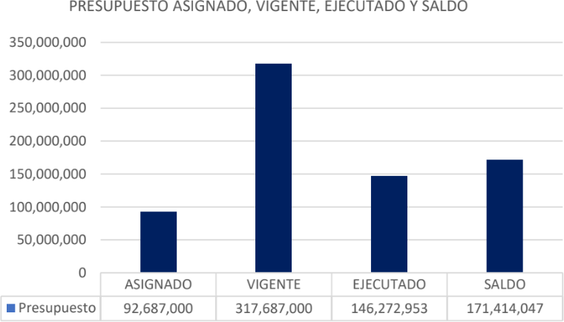

Cifras generales del presupuesto al primer cuatrimestre 2023
1
Presupuesto vigente total: Q317,687,000
Presupuesto ejecutado (utilizado): Q146,272,953
Saldo: Q171,414,047
R E D I C I Ó

Slide 7
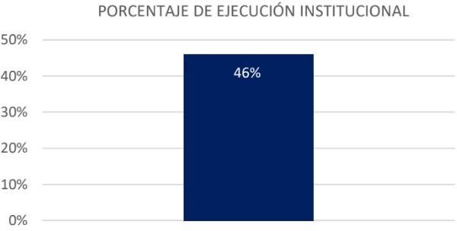
1
Cifras generales del presupuesto al primer cuatrimestre 2023
R E D I C I Ó

Slide 8
¿En qué utiliza el dinero el MEM?
1
El dinero se utiliza en la adquisición de diferentes bienes o servicios y en transferencias que son necesarias para cumplir con las finalidades de la institución.
Para mostrar de forma ordenada a la población en qué se utiliza el dinero, el gasto del sector público se distribuye en 5 grupos de gasto.
R E D I C I Ó

Slide 9
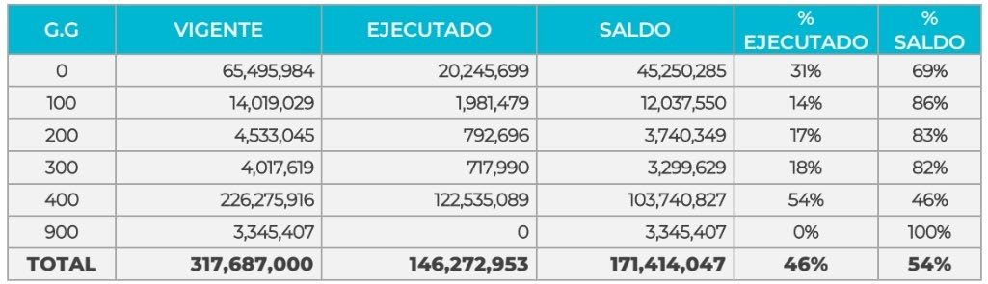
1
Ejecución presupuestaria por grupo de gasto al primer cuatrimestre 2022
R E D I C I Ó

Slide 10
Importancia del pago de servidores públicos
1
El dinero utilizado en el pago de servidores públicos grupo 0 aunque se clasifica como un gasto de funcionamiento, en realidad, constituye el medio para prestar servicios o entregar bienes a la población beneficiaria, y con ello, satisfacer las necesidades sociales a través de la contratación de profesionales, técnicos y personal administrativo que brinda los servicios de asesoría, desempeño administrativo y atención a la población.
El Ministerio de Energía y Minas es una institución eminentemente normativa por lo que le corresponde supervisar el cumplimiento del marco normativo de las áreas Energéticas, Mineras, Hidrocarburos y Desarrollo Sostenible y para el cumplimiento de sus funciones es necesario contar con personal técnico y profesional de carácter permanente para el soporte administrativo y legal.
R E D I C I Ó

Slide 11
Pago de salarios a servidores públicos a la fecha
1
Presupuesto vigente total para el pago de servidores públicos: Q65,495,984
Presupuesto utilizado al segundo cuatrimestre 2022 para el pago de servidores públicos: Q20,245,699
Saldo para el pago de servidores públicos: Q45,250,285
R E D I C I Ó

Slide 12

¿En qué invierte el MEM?
1
La inversión se divide principalmente en compra de equipos de oficina y adquisición de equipos técnicos especializados.
R E D I C I Ó

Slide 13
Monto utilizado de inversión a la fecha
1
Presupuesto vigente total para la inversión: XXX
Presupuesto utilizado al primer cuatrimestre 2023 para inversión: xxx
Saldo para la inversión: xxx
R E D I C I Ó

Slide 14

¿Qué finalidades atiende el MEM?
1
Los recursos públicos se utilizan con fines específicos para el cumplimiento de los objetivos sociales y económicos del Estado que impactan directamente en la población.
Cada entidad atiende y prioriza las finalidades que le corresponden de conformidad con la ley En el caso del MEM, destina la mayoría de su presupuesto a los apoyos sociales temporales a los combustibles
R E D I C I Ó

Slide 15
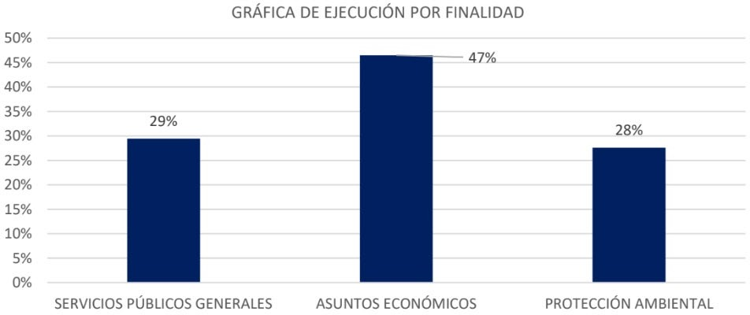
1
Ejecución presupuestaria por finalidad al primer cuatrimestre de 2023
R E D I C I Ó

Slide 16

2
Parte específica:
Avances y resultados
R E D I C I Ó

Slide 17
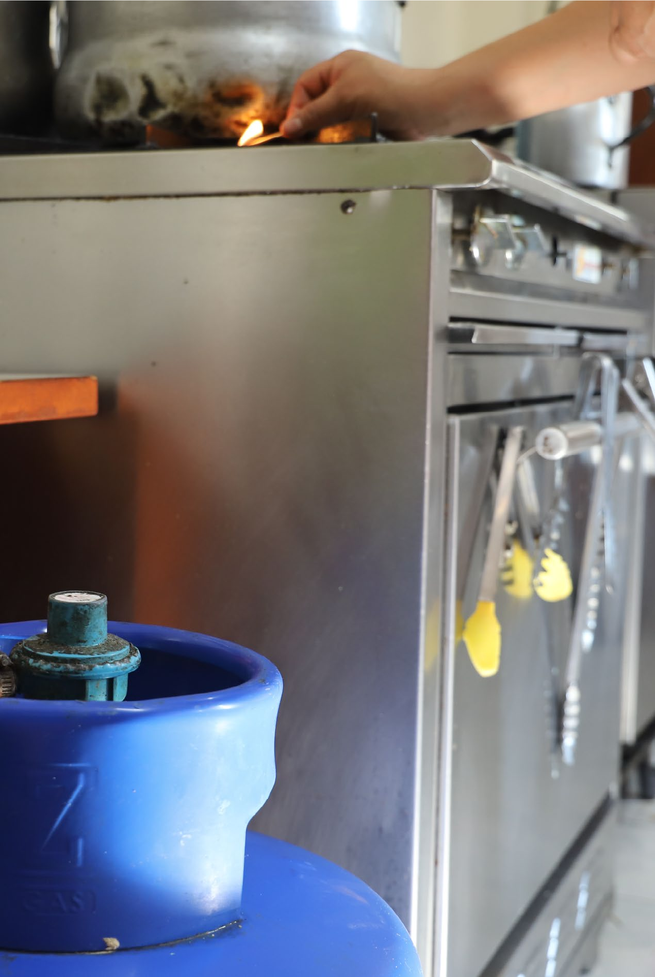
Implementación de la
Ley del Apoyo Social Temporal
1.800,000 hogares beneficiados aproximadamente.
Aspectos presupuestarios
Presupuesto vigente: xxx
Presupuesto ejecutado: xxx
Fuente de financiamiento: Transferencias corrientes
Aspectos de planificación estatal
Programa: Apoyo Social Temporal a consumidores de Gas Propano
Meta: 88.89% de avance (en meta física acumulada)
Población beneficiada: 1 millón 800 mil hogares, principalmente aquellos con menor poder adquisitivo.
Ubicación geográfica: Nivel nacional
Plazo de ejecución : 3 meses
R E D I C I Ó

Slide 18

Avances en la electrificación del país
El porcentaje de cobertura de hogares con acceso a energía eléctrica, alcanza a la fecha un 89.94%, lo que equivale a un 0.68% de incremento logrado en la administración actual.
Se realizaron en total 45 Informes de Estudios Socioeconómicos en comunidades de 4 departamentos del país, mismas que actualmente no tienen acceso al servicio de energía eléctrica. Con esto se busca garantizar energía asequible, segura, sostenible y moderna para todos.
Se continuó con el impulso en el desarrollo de fuentes de energía renovable y no renovable compatibles con la conservación del medio ambiente. Actualmente la generación de energía eléctrica renovable, asciende en promedio, a un 79%.
R E D I C I Ó

Slide 19
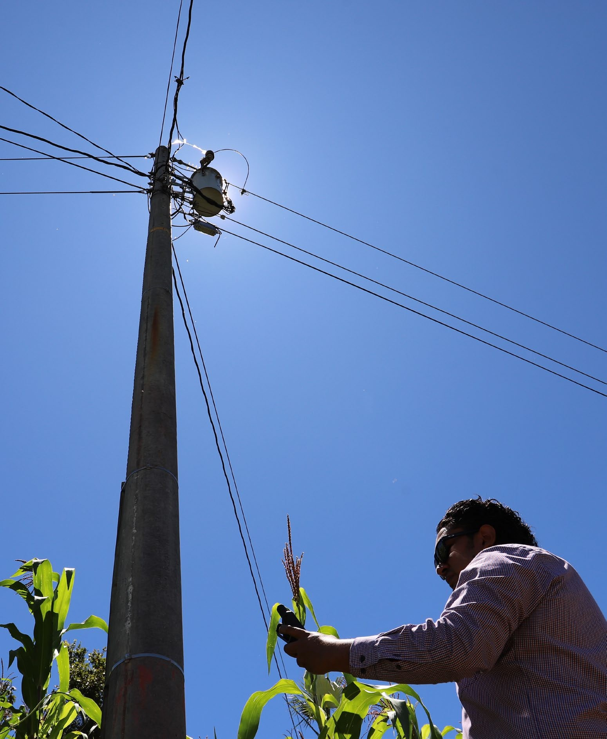
Más aportes en el tema de energía
Se otorgó por medio del INDE, el aporte social a los beneficiarios de tarifa social de energía eléctrica con consumo de hasta 125 kwh/mes. El monto de dicho aporte durante el primer cuatrimestre del 2023, asciende a Q373,296,647.61.
Se adelantaron actividades con respecto a un proyecto, el cual utiliza tecnología solar. Dicho proyecto está denominado como “Planta Solar Palo Blanco de 3.1 MW”.
R E D I C I Ó

Slide 20
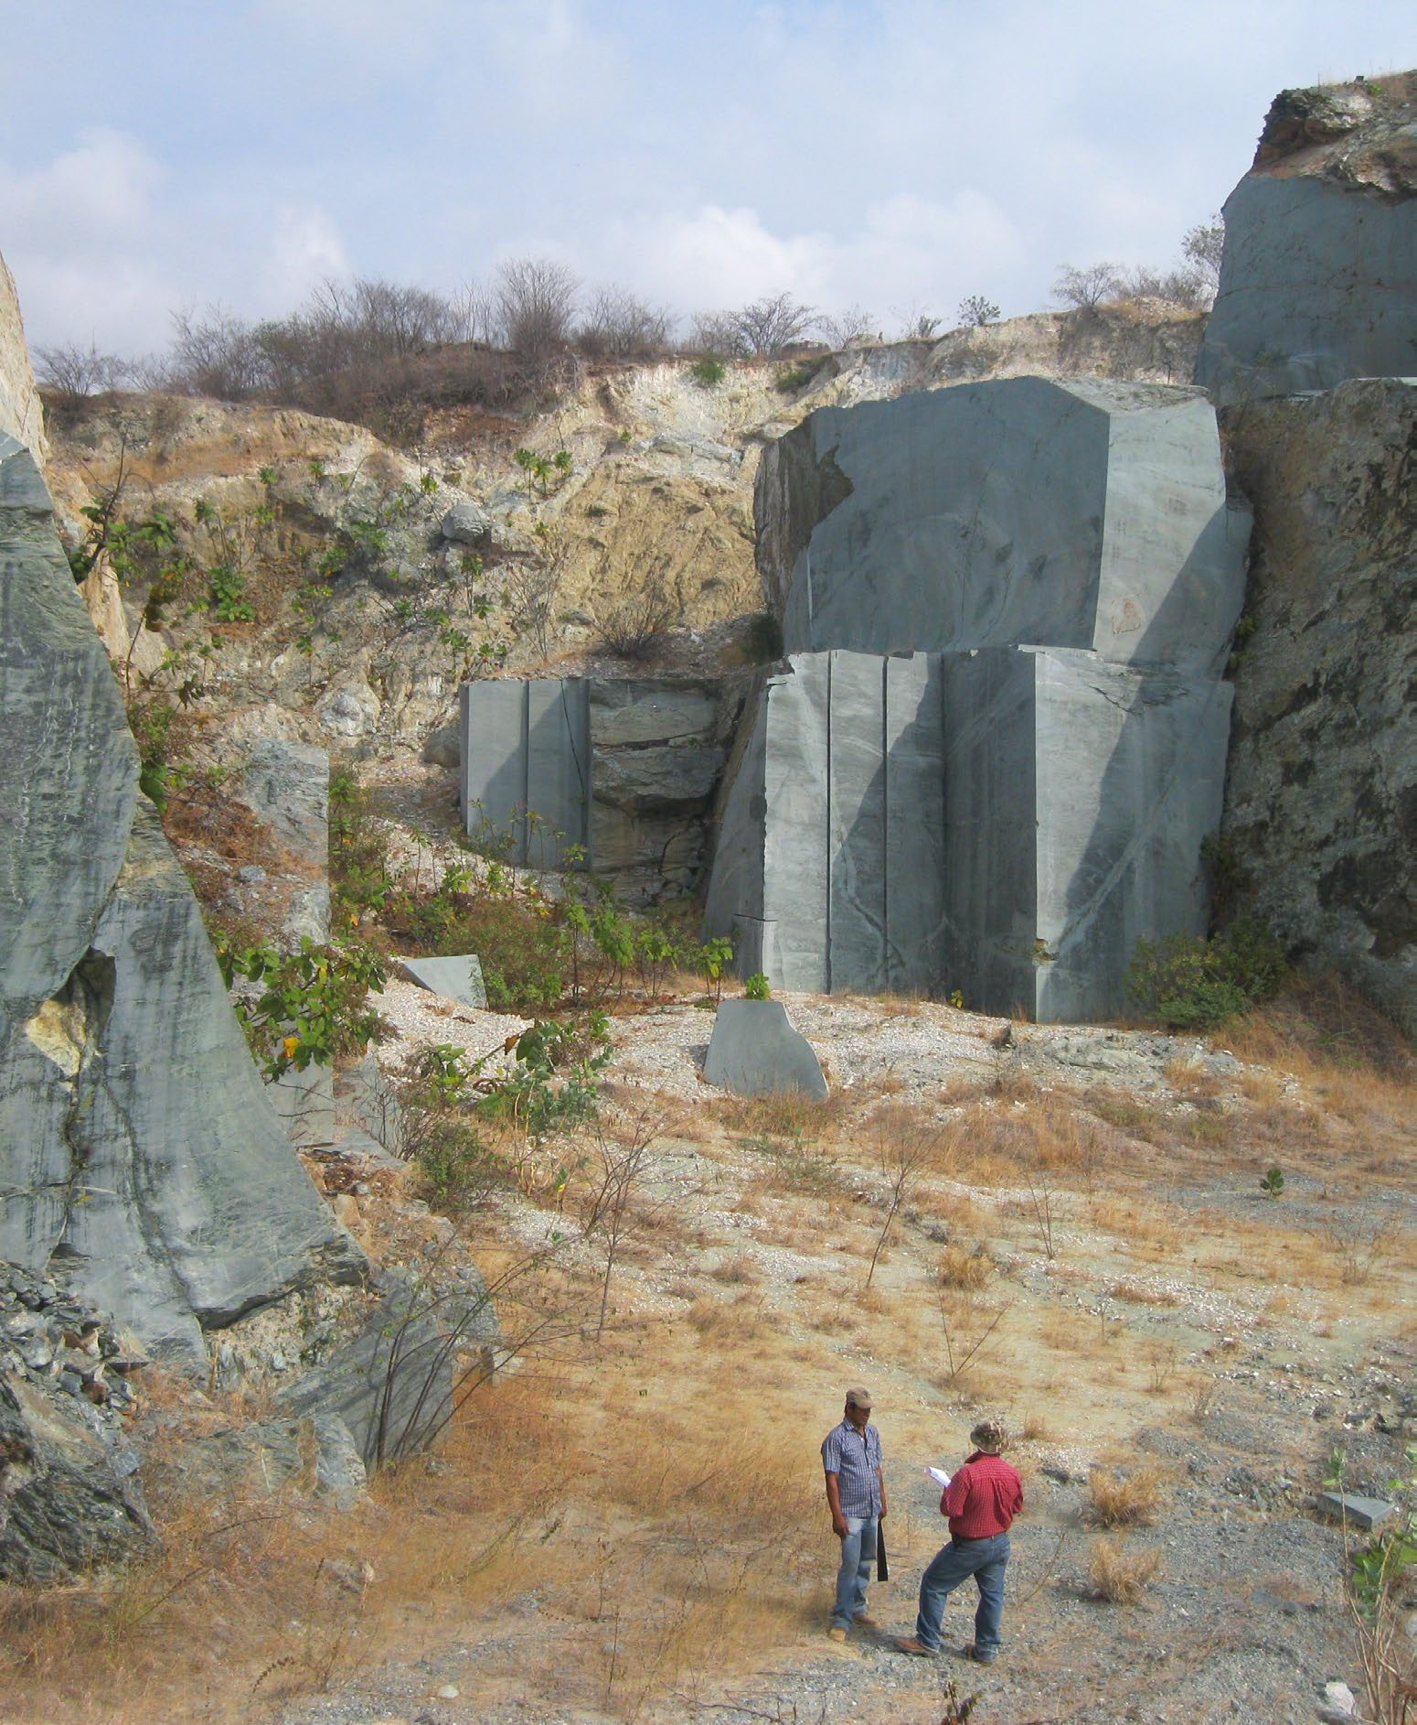
Avances para la industria extractiva
Otorgamiento de 3 nuevas licencias de explotación minera.
Casillas, Santa Rosa; minerales: arena, grava y cantos rodados.
Sanarate, El Progreso; mineral: carbonato de calcio.
Nuevo San Carlos, Retalhuleu; minerales: arena, grava, cantos rodados y bloques de río.
Ingreso a las arcas del Estado de Q12.428,642.98 en concepto de regalías de la Industria de Extracción (información al 31 de marzo).
R E  D I C I Ó  D E C U E  ž A S

Slide 21
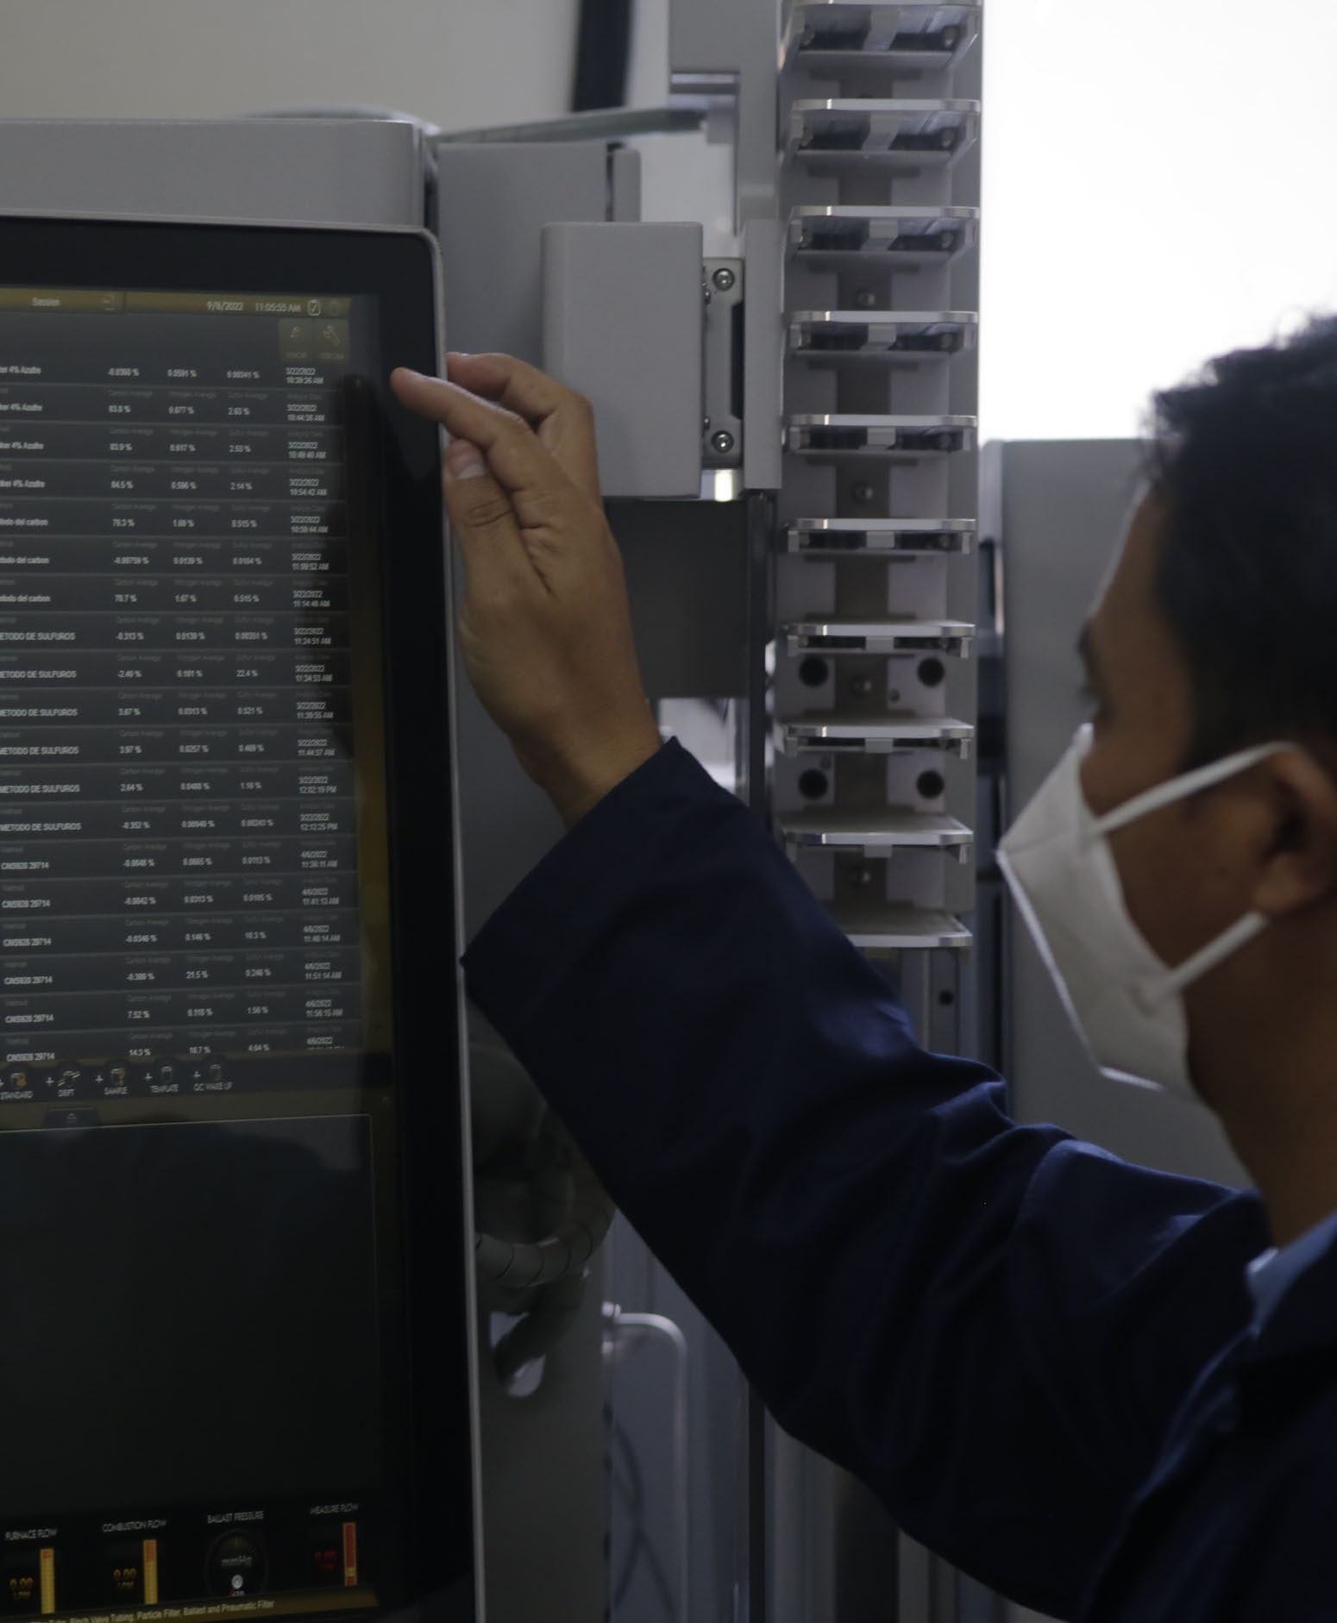
Avances en la seguridad radiológica
Modificaciones de licencias de transporte y exportación: El INCAN repatriará 2 fuentes radiactivas de Cobalto 60 de alta tasa de dosis, que se encuentran en desuso, hacia los Estados Unidos de América, en prevención de accidentes y emergencias radiológicas.
Pago de los Gastos Nacionales de Participación -GNPS,- para ejecución de 3 proyectos del Programa de Cooperación Técnica entre el Organismo Internacional de Energía Atómica, OIEA y Guatemala.
R E D I C I Ó

Slide 22
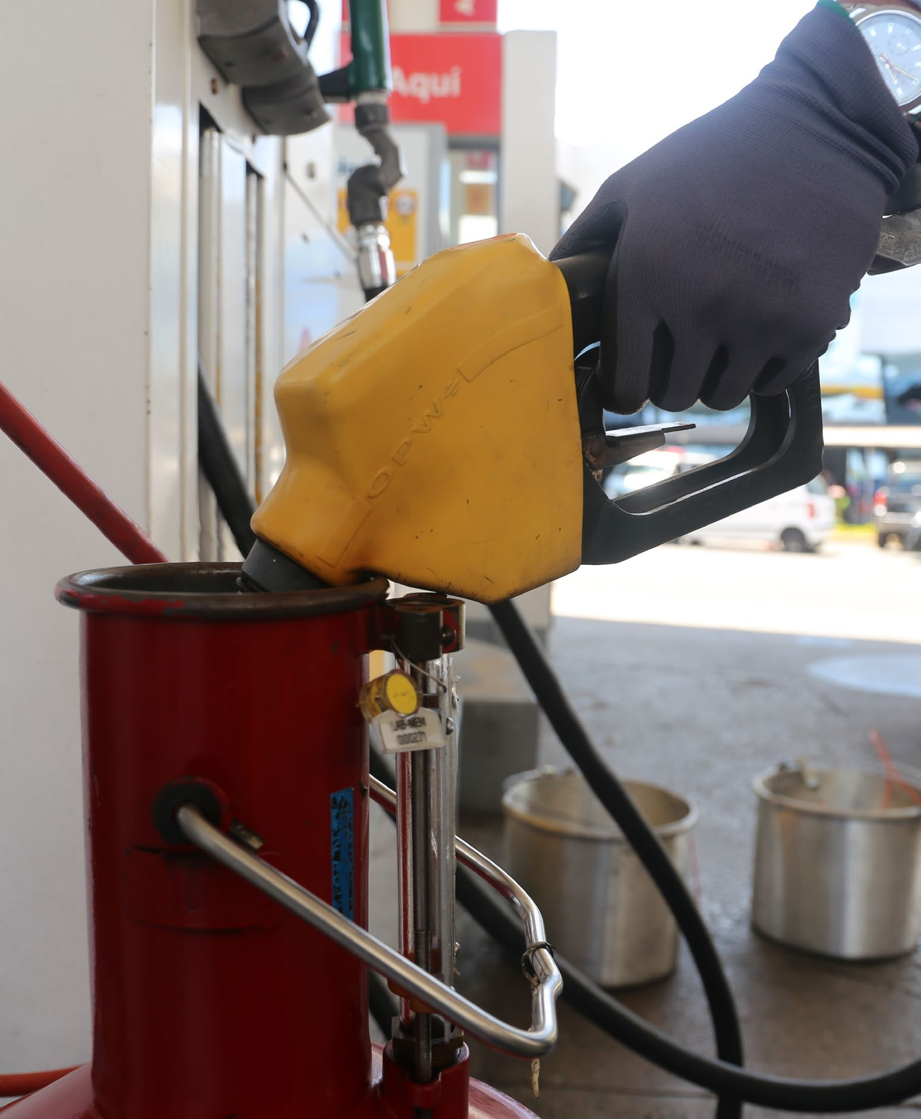
Avances verificación de estándares de calidad
11,219 análisis de laboratorio (minerales, hidrocarburos y aplicaciones nucleares), con lo cual se ha logrado lo siguiente:
Atención a un aproximado de 267 empresas con análisis en productos de exportación (garantía de no contaminación radiactiva; exportación de más de 31,136.00 toneladas de productos agrícolas).
R E  D I C I Ó  D E C U E  ž A S

Slide 23

3
Logros institucionales
R E  D I C I Ó  D E C U E  ž A S P R I M E R C U A ž R I M E S ž R E

Slide 24



Consolidado logros institucionales
3
89.94% de hogares con acceso a la energía eléctrica, lo que está muy próximo de la meta total que se debe alcanzar en el periodo 2020-2024.
Apoyos Temporales a los consumidores de Gas Licuado de Petróleo (GLP o Gas Propano).
Incentivos a la inversión nacional y extranjera por medio del impulso y promoción de la industria extractiva, acompañando las gestiones de tal materia, con la implementación de mesas de diálogo y el cumplimiento de los procesos de consulta establecidos en el Convenio 169 de la Organización Internacional del Trabajo -OIT-, en los casos que procede.
R E D I C I Ó
D E C U E ž A S
P R I M E R
C U A ž R I M E S ž R E

Slide 25

4
Transparencia
R E  D I C I Ó  D E C U E  ž A S P R I M E R C U A ž R I M E S ž R E

Slide 26

Transparencia
4
En una línea de continuidad, el MEM trabaja permanentemente en la transparencia de la ejecución del gasto público, dándole con ello, cumplimiento al Pilar “Estado Responsable, Transparente y Efectivo” de la PGG 2020-2024. Lo anterior por medio de lo siguiente:
Seguimiento a la implementación del Sistema Nacional de Control Interno de Guatemala, SINACIG, con la creación del Comité de Evaluación de Riesgos Estratégicos -CERE- y la gestión actualizada de la Unidades Especializadas -UUEE- en la mitigación de los riesgos.
Continuación en la implementación de la Ley para la Simplificación de Requisitos y Trámites Administrativos, con el objeto de darle cumplimiento oportuno en el mes de agosto 2023.
R E D I C I Ó
D E C U E ž A S
P R I M E R C U A ž R I M E S ž R E

Slide 27
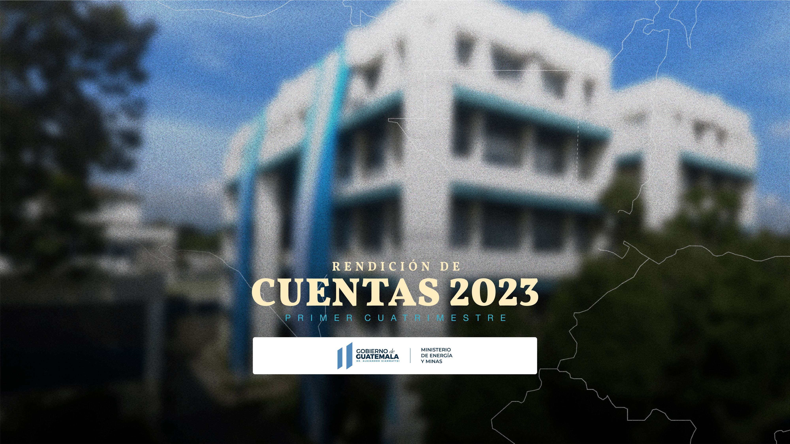

MINISTERIO DE ENERGÍA Y MINAS

